Slide 1
CHÀO MỪNG CÁC EM ĐẾN VỚI TIẾT HỌC!

Slide 2
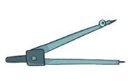

KHỞI ĐỘNG
Hai thân của chiếc compa có thể xem là hai tia chung gốc. Độ mở của compa gợi cho ta hình ảnh gì?

Slide 3
BÀI 5. GÓC (4 tiết)

Slide 4
NỘI DUNG
01
02
KHÁI NIỆM GÓC
ĐIỂM NẰM TRONG GÓC
GÓC VUÔNG,
GÓC NHỌN, GÓC TÙ, GÓC BẸT.
03
04
SỐ ĐO CỦA GÓC

Slide 5
01
KHÁI NIỆM GÓC

Slide 6
HĐ1. Hãy vẽ tia Ox và tia Oy chung gốc O.
=> Tạo ra góc
Góc là gì?

Slide 7

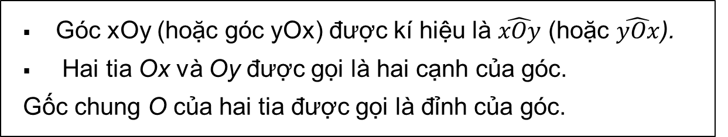
Góc là hình gồm hai tia chung gốc.
Góc xOy (hoặc góc yOx) được kí hiệu là $\hat{xOy}$ (hoặc $\hat{yOx}$).
Hai tia Ox và Oy được gọi là hai cạnh của góc.
Gốc chung O của hai tia được gọi là đỉnh của góc.

Slide 8
Luyện tập 1
Hãy đọc và viết tên các góc đỉnh A trong Hình 69 và cho biết các cạnh của chúng.
- Góc BAx có hai cạnh AB và Ax.
- Góc CAx có hai cạnh AC và Ax.
- Góc BAC có hai cạnh AB và AC.

Slide 9
02
ĐIỂM NẰM TRONG GÓC

Slide 10
HĐ2. a) Vẽ góc xOy. Lấy điểm A thuộc tia Ox, điểm B thuộc tia Oy (A, B khác 0). Sau đó, tô màu phần mặt phẳng giới hạn bởi hai tia Ox và Oy mà chứa đoạn thẳng AB như hình 72 b) Vẽ một điểm M nằm trong phần được tô màu.
Kết quả:

Slide 11
Điểm M như trong hình trên (không thuộc tia Ox, Oy) được gọi là điểm nằm trong góc xOy, hay điểm nằm trong của góc xOy.

Slide 12
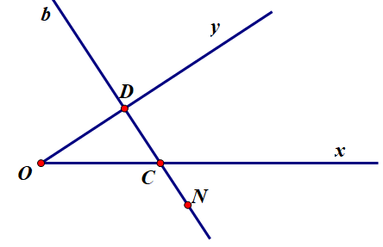
Luyện tập 2.
Cho góc xOy và điểm N không nằm trong góc đó. Giả sử đường thẳng b đi qua N lần lượt cắt tia Ox, Oy tại C, D. Nêu vị trí của điểm N đối với hai điểm CD.
Ba điểm D, C, N thẳng hàng
và điểm N không nằm giữa hai điểm D và C.

Slide 13
SỐ ĐO CỦA GÓC
03

Slide 14

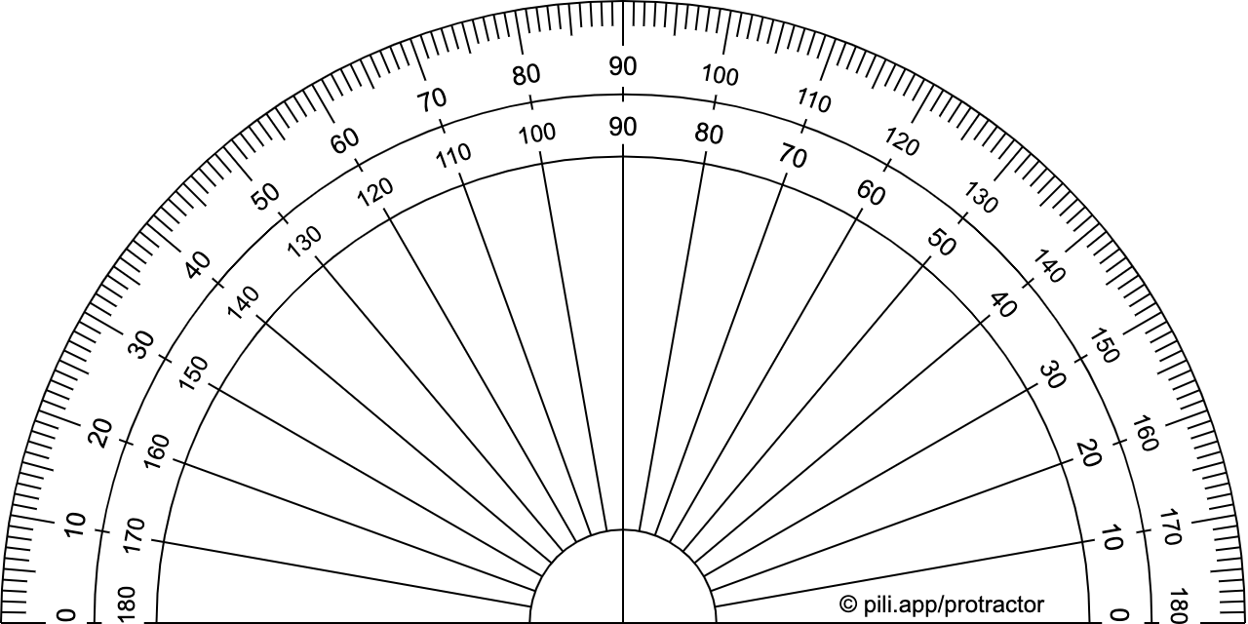
HĐ3. a) Hãy quan sát thước đo góc và cho biết thước đo góc có đặc điểm gì? b) Dùng thước đo góc để xác định số đo góc xOy trong Hình 77a.
a) Đo góc
a) Thước đo góc có dạng nửa hình tròn và chia đều thành 180 phần bằng nhau, mỗi phần ứng với 1º.

Slide 15


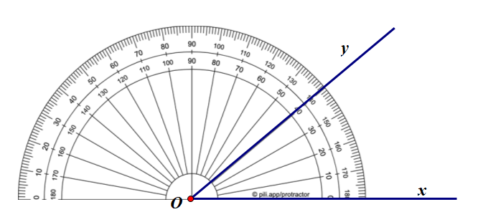
HĐ3. a) Hãy quan sát thước đo góc và cho biết thước đo góc có đặc điểm gì? b) Dùng thước đo góc để xác định số đo góc xOy trong Hình 77a.
b)

Slide 16
Cách đo góc xOy
Bước 1: Đặt thước đo góc sao cho tâm của thước trùng với đỉnh của góc. Vạch 0 của thước nằm trên cạnh Ox.
Bước 2: Xác định xem cạnh Oy đi qua vạch chia độ nào thì đó chính là số đo của góc.

Slide 17
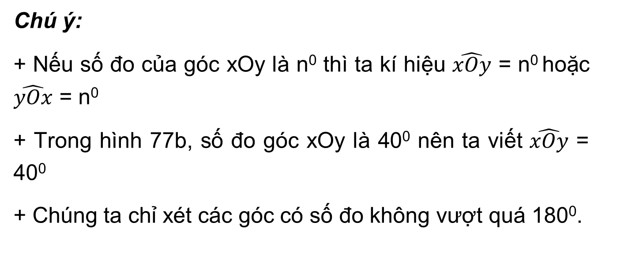
Mỗi góc có một số đo.
Chú ý:
+ Nếu số đo của góc xOy là n⁰ thì ta kí hiệu $\hat{xOy}$ = n⁰ hoặc $\hat{yOx}$ = n⁰
+ Trong hình 77b, số đo góc xOy là 40⁰ nên ta viết $\hat{xOy}$ = 40⁰
+ Chúng ta chỉ xét các góc có số đo không vượt quá 180⁰.

Slide 18

Luyện tập 3. Dùng thước đo góc để đo góc quyển sách toán của em.

Slide 19
Dùng thước đo góc để vẽ góc xOy có số đo bằng 70º
Bước 1. Vẽ tia Ox
Bước 2. Đặt thước đo góc sao tâm của thước trùng với O, vạch 0 của thước nằm trên tia Ox.

Slide 20
Bước 3. Đánh dấu một điểm trên vạch chia độ của thước tượng ứng với số chỉ 30º, kẻ tia Oy đi qua điểm đã đánh dấu.
Ta được:
Góc xOy = 70º

Slide 21

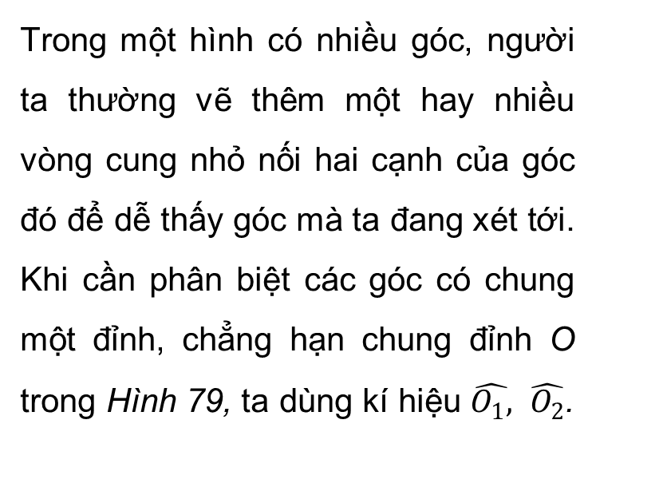
* Chú ý:
Trong một hình có nhiều góc, người ta thường vẽ thêm một hay nhiều vòng cung nhỏ nối hai cạnh của góc đó để dễ thấy góc mà ta đang xét tới. Khi cần phân biệt các góc có chung một đỉnh, chẳng hạn chung đỉnh O trong Hình 79, ta dùng kí hiệu $\hat{O_{1}, }\hat{O_{2}}$.

Slide 22
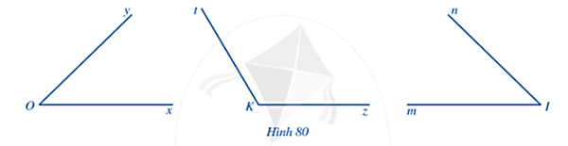
HĐ4. Sử dụng thước đo góc để đo các góc trong hình 80 và so sánh số đo góc của chúng.
b. So sánh hai góc

